Slide 1





Sous-titre

Slide 2



C’est quoi ?
Focus JO « Paris 2024 »
Actualités sur le « Hub Santé »

Slide 3
C’est quoi ?

Slide 4








Un programme fait par le métier pour le métier
Une réponse aux enjeux de la
régulation médicale
Le programme SI-SAMU est le programme national d’accompagnement des SAMU/SAS dans leur transformation numérique
Une forte valeur ajoutée
pour les utilisateurs
<
<
TOUT CELA POUR PROPOSER
AUX
SAMU/SAS
Il vise à proposer aux SAMU/SAS des logiciels métier quand il y a nécessité
à ce que l’Etat les développe
Une solution s’adaptant
aux organisations
existantes et à venir
Une construction
agile
ou à mettre en place les conditions techniques pour favoriser des échanges sécurisés entre acteurs de l’Urgence
une construction
collective

Slide 5











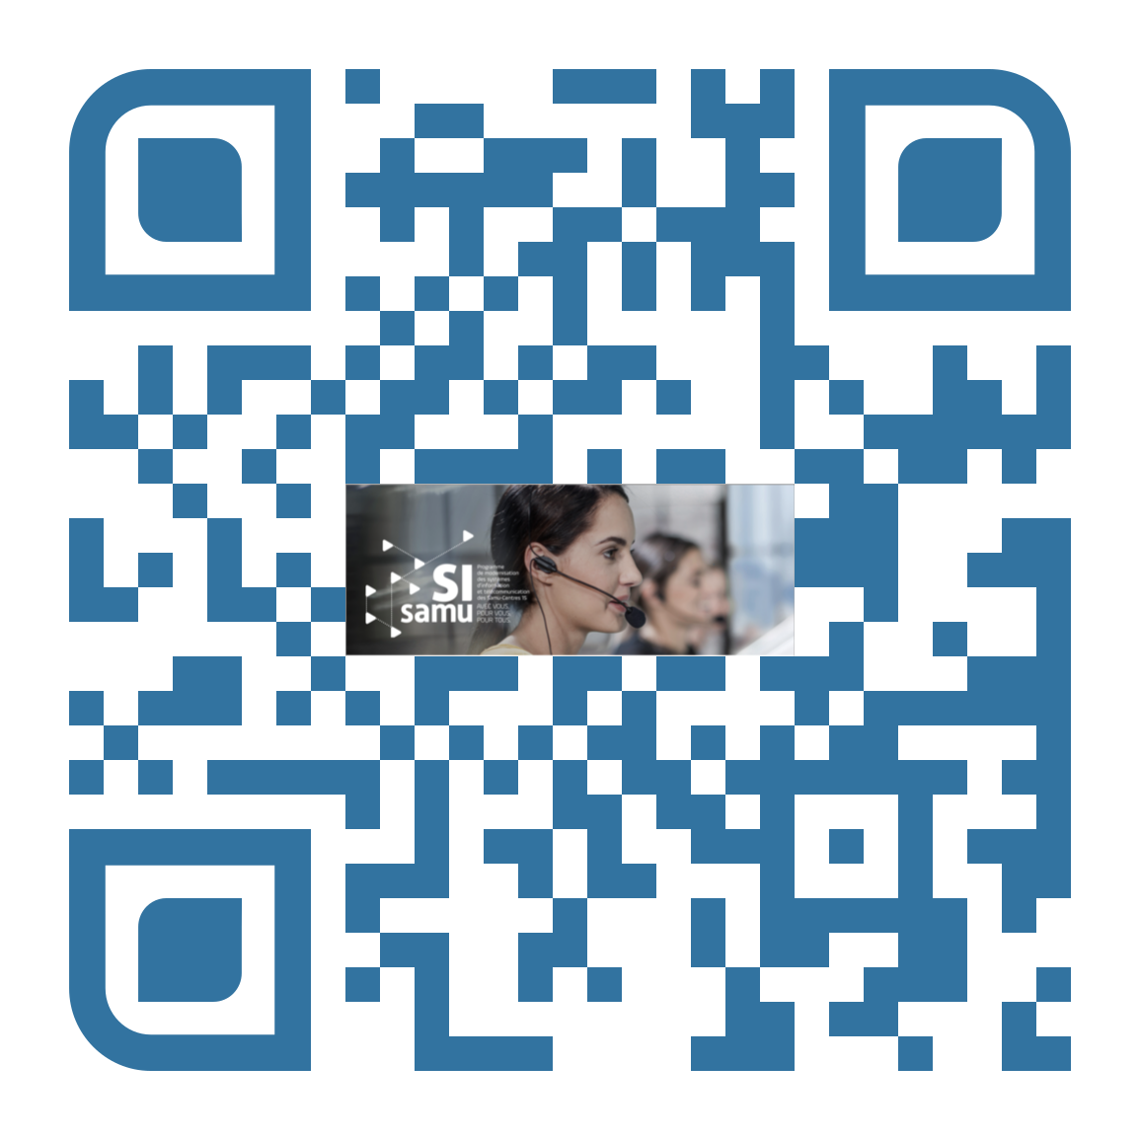

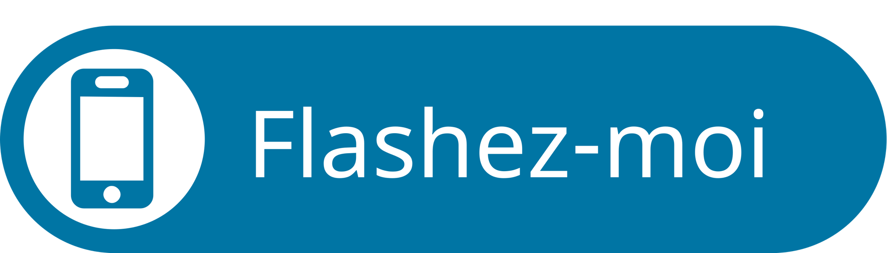
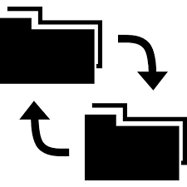












Le programme SI-SAMU offre aux SAMU/SAS une large gamme de produits et services
Portail SI-SAMU
Bandeau de communication
Opérateur de Téléphonie Nationale (OTN)
Porte d’entrée sécurisée aux outils du SAMU
Infrastructure nationale robuste et
sécurisée, hautement disponible
Sécurisation de l’acheminement des appels
Outils collaboratifs
Serveur Vocal Interactif (SVI)
Entraide par reroutage d’appels
Bibliothèque SI-SAMU (GED)
Enregistrement des conversations
Banque de liens SI-SAMU
  https://www.si-samu.org
Hub Santé
Téléphonie avancée
(pilotage graphique des appels, routage intelligent, adaptation rapide des configurations au contexte métier)
Plateforme d’échanges de données
Module de gestion des crises
(évènements majeurs, régulation des patients, cartographie, interface SI-VIC/SINUS…)
Régulation à distance
Interopérabilité 15 / 15
Interface avec les outils de visio-régulation
Interopérabilité 15 / 18 (NexSIS)
Interface avec les LRM
Module de résilience Bloc-Notes
Interopérabilité 15 / Autres solutions
(Smur, gestion de crise, …)
Entraide et articulation entre SAMU
Intelligence
de la donnée
Espace client d’accès aux données
Statistiques des flux d’appels
Echange de données partenaires
Statistiques d’activité portail collaboratif ;
gestion de crise et patients
Statistiques d’activité téléphonique du
CRRA
En service
Mise en service en 2024
V0.9 mars 2024

Slide 6
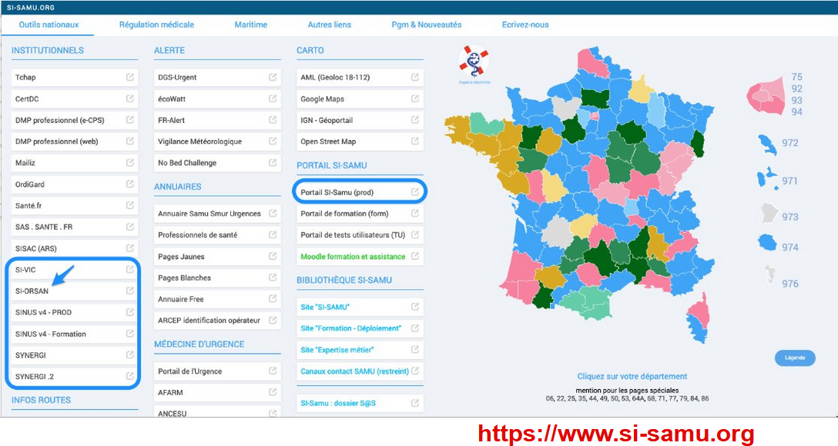
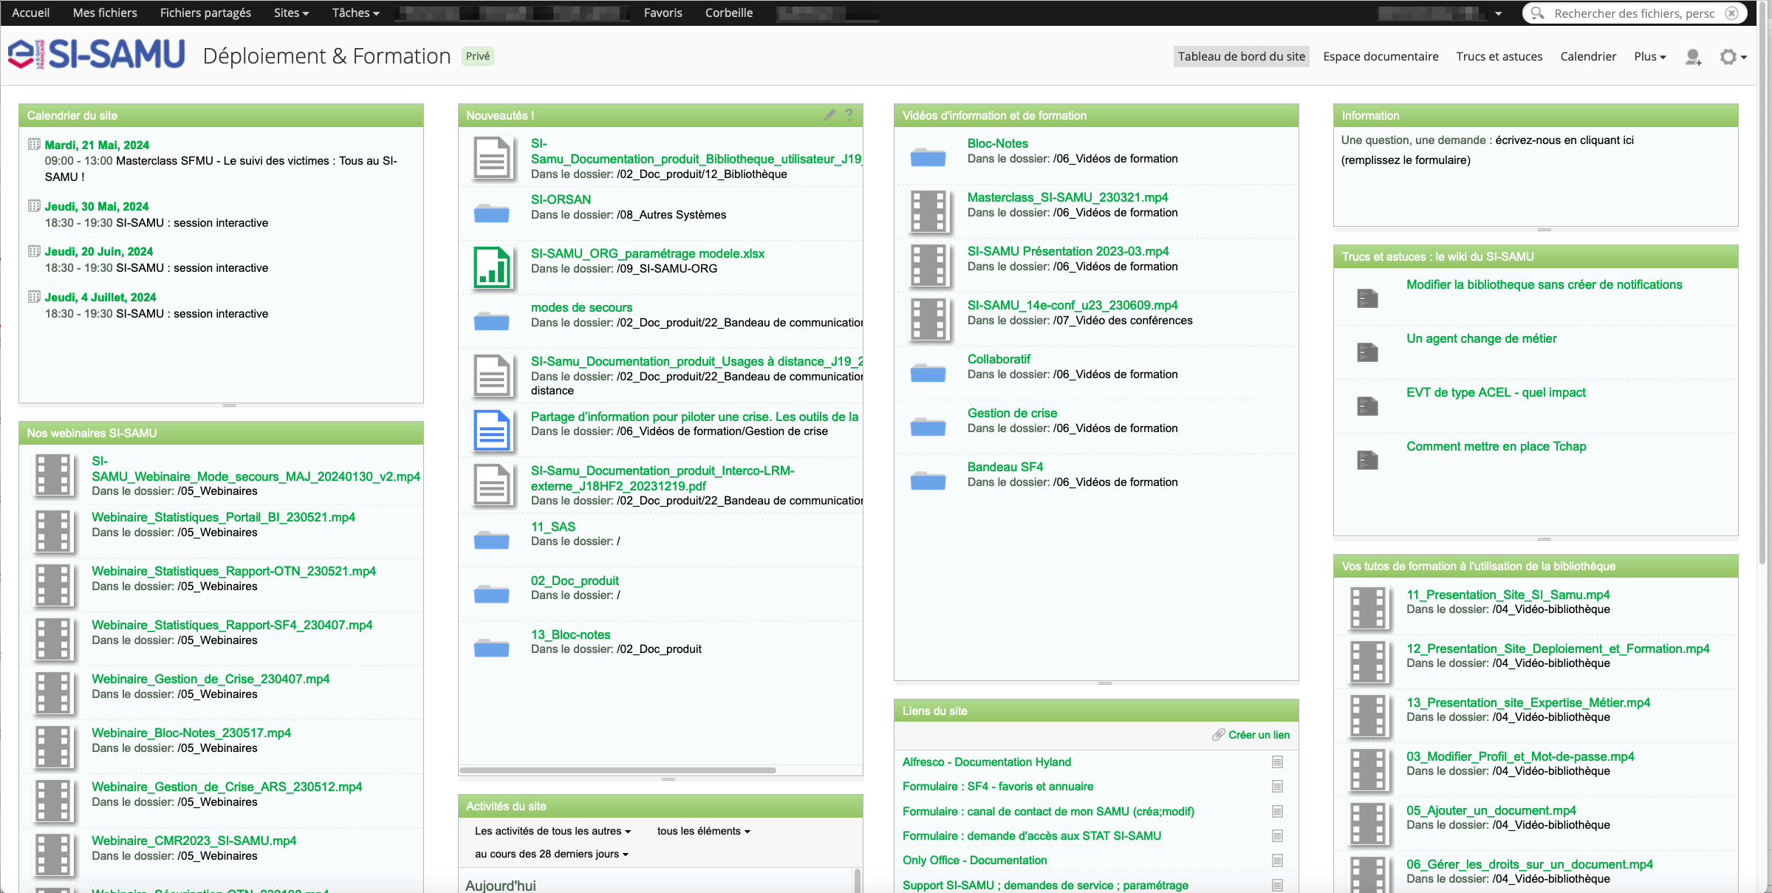

Entre autres, le programme offre un volet complet d’outils collaboratifs et de gestion de crise …
Portail SI-SAMU
Porte d’entrée sécurisée aux outils du SAMU
Outils collaboratifs
Bibliothèque SI-SAMU (GED)
Banque de liens SI-SAMU
  https://www.si-samu.org
Module de gestion des crises
(évènements majeurs, régulation des patients, cartographie, interface SI-VIC/SINUS…)
Interface avec les outils de visio-régulation
Module de résilience Bloc-Notes
En service
Mise en service en 2024
V0.9 mars 2024

Slide 7
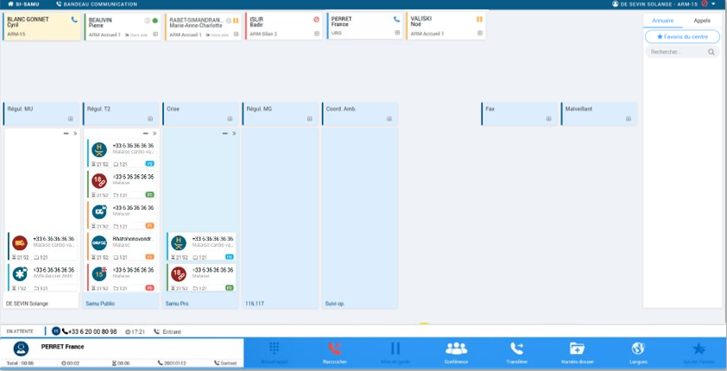
… une plateforme technique de traitement avancé des appels téléphoniques d’urgence
Bandeau de communication
Opérateur de Téléphonie Nationale (OTN)
Infrastructure nationale robuste et
sécurisée, hautement disponible
Sécurisation de l’acheminement des appels
Serveur Vocal Interactif (SVI)
Entraide par reroutage d’appels
Enregistrement des conversations
Téléphonie avancée
(pilotage graphique des appels, routage intelligent, adaptation rapide des configurations au contexte métier)
Régulation à distance
Interface avec les LRM
Entraide et articulation entre SAMU
En service
Mise en service en 2024
V0.9 mars 2024

Slide 8

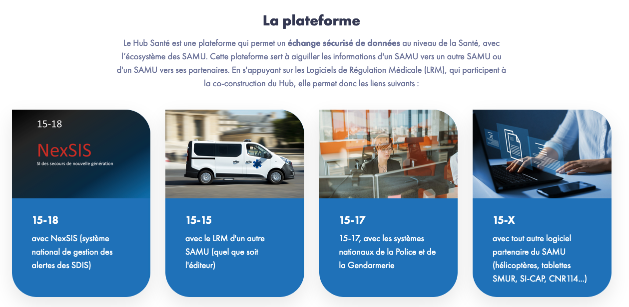
… depuis récemment met à disposition une plateforme permettant d’assurer l’interopérabilité de différents SI liés à l’Urgence
https://hub.esante.gouv.fr/
Hub Santé
Plateforme d’échanges de données
Interopérabilité 15 / 15
Interopérabilité 15 / 18 (NexSIS)
Interopérabilité 15 / Autres solutions
(Smur, gestion de crise, …)
En service
Mise en service en 2024
V0.9 mars 2024

Slide 9
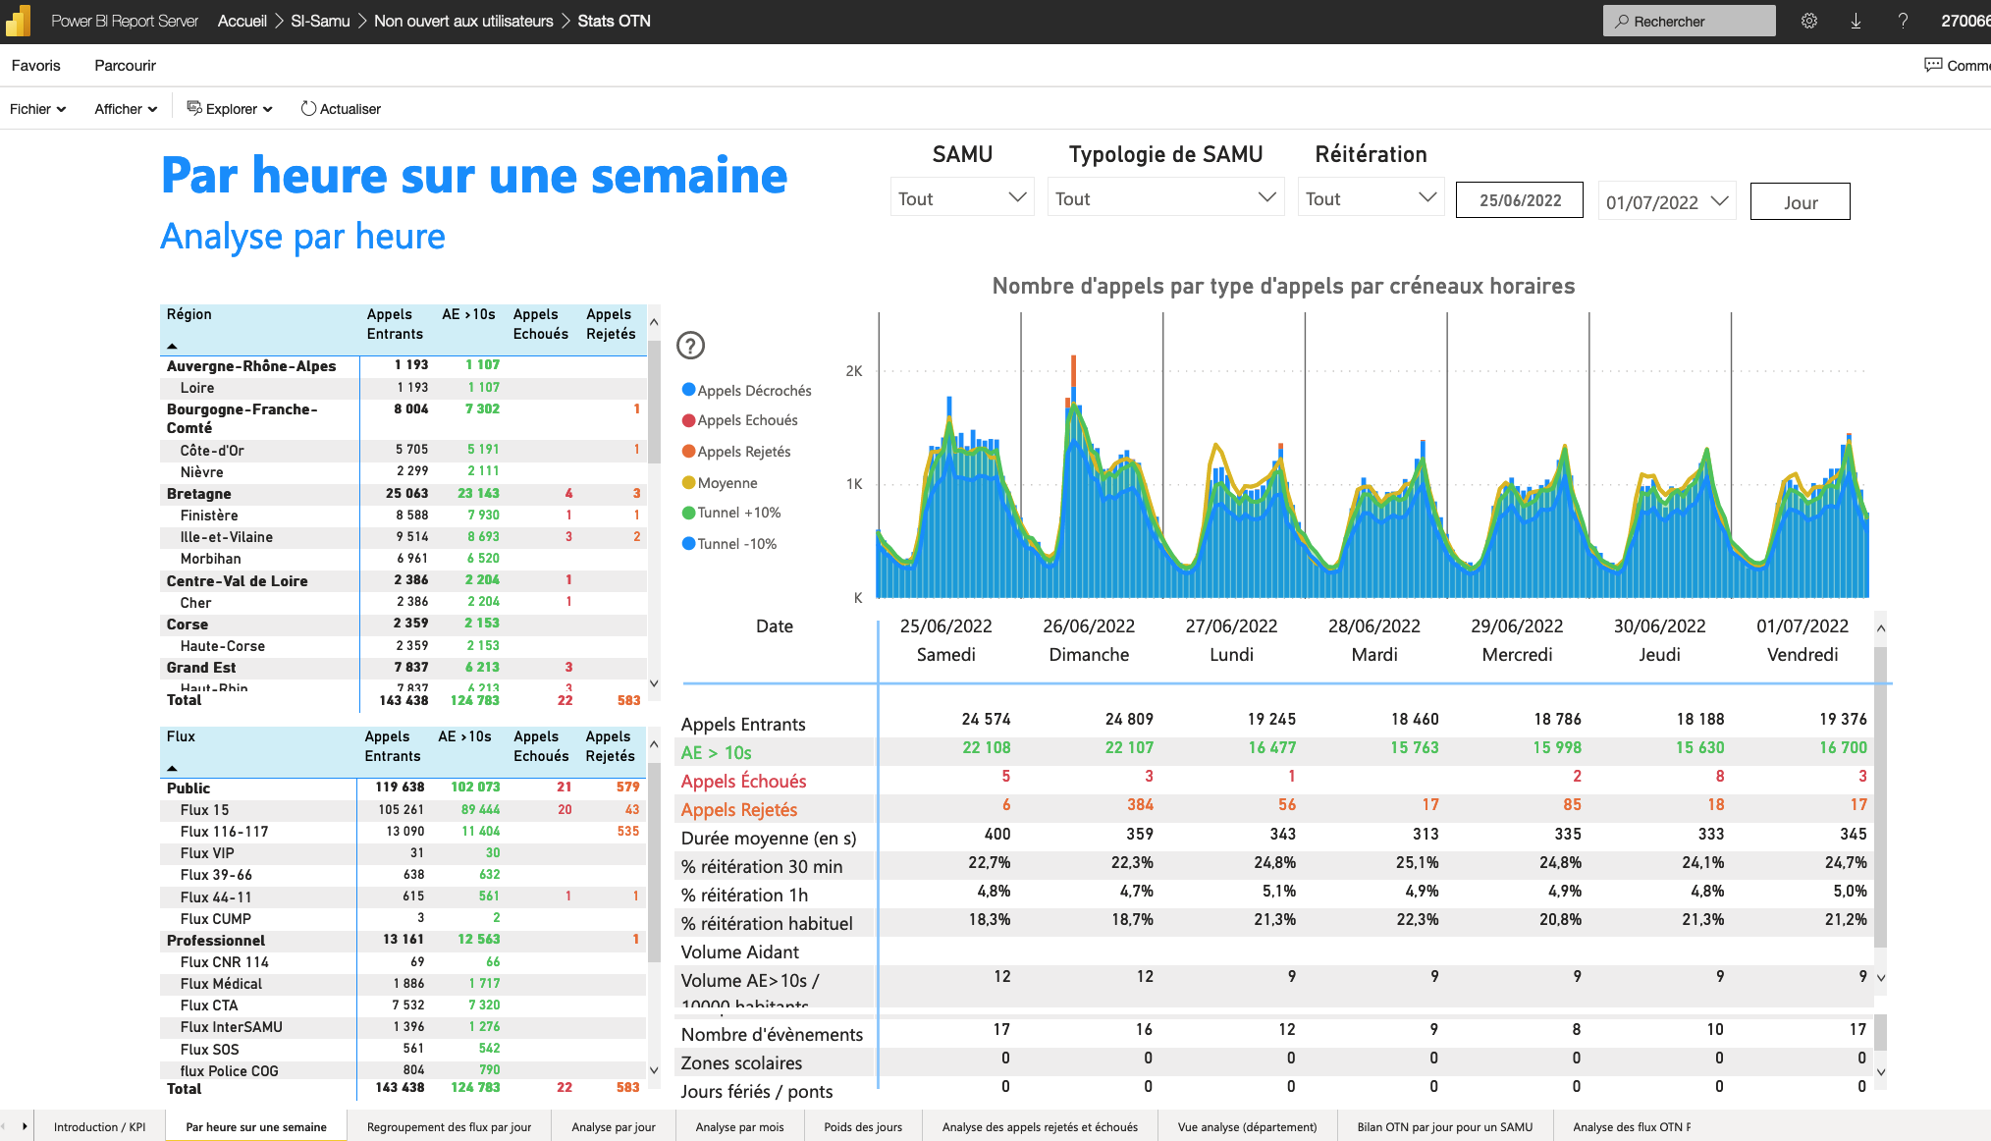
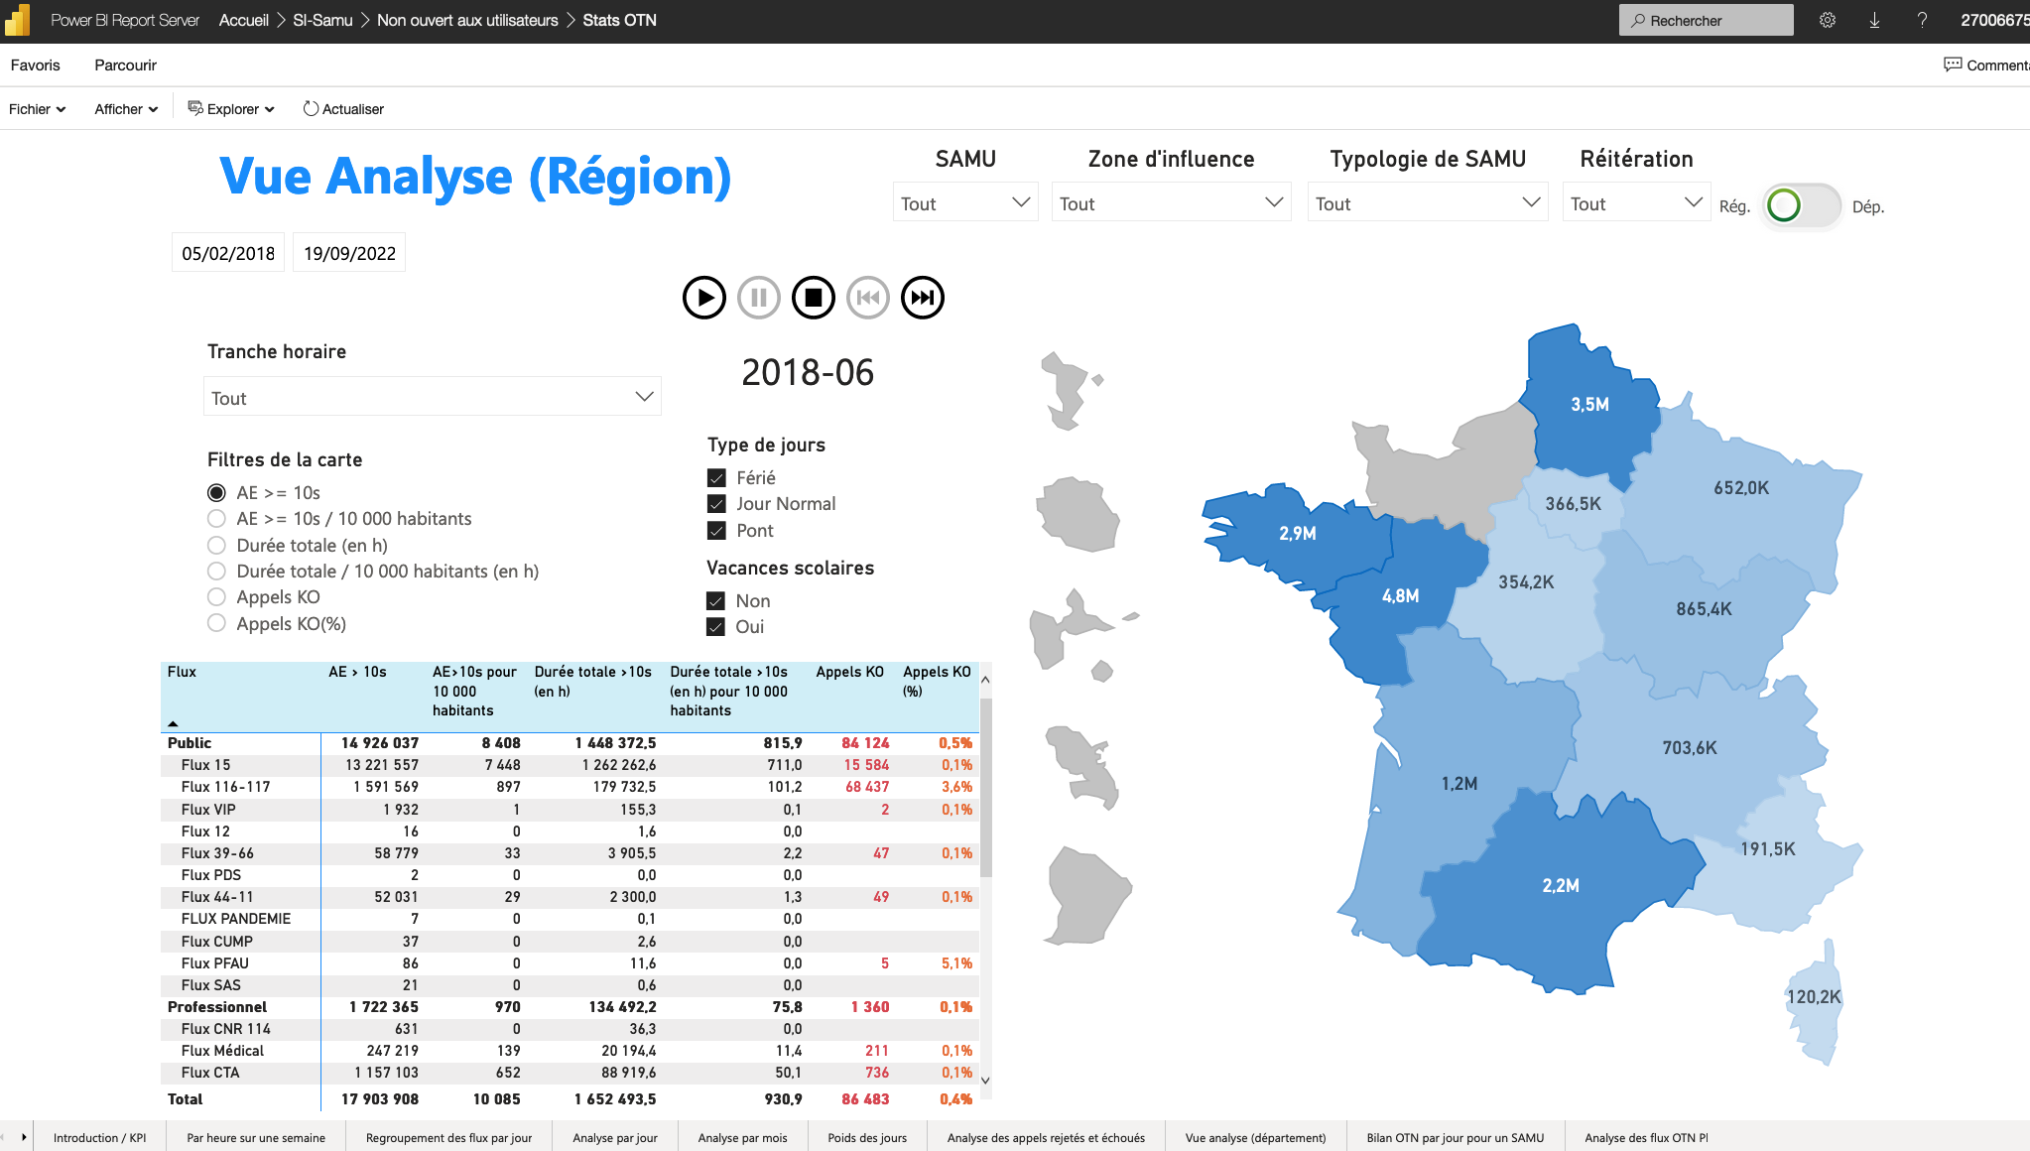
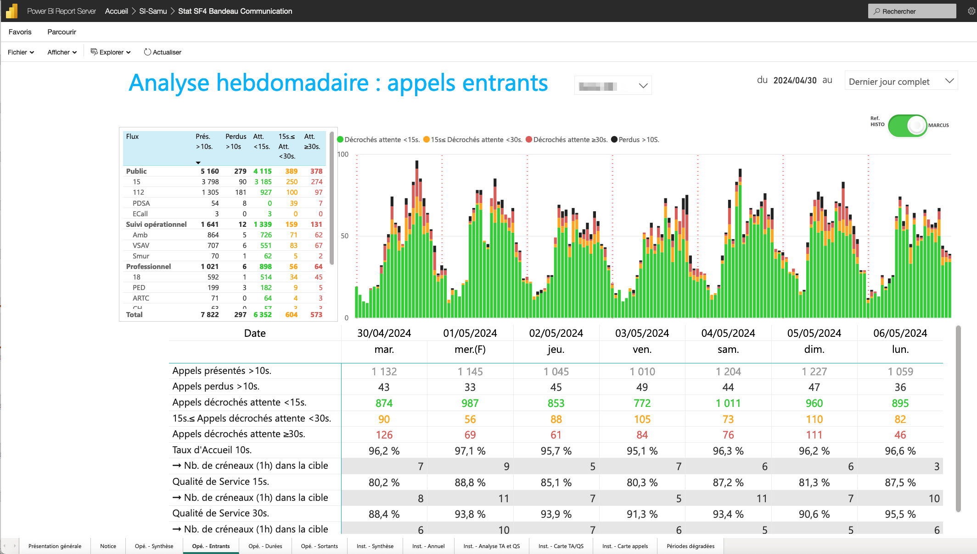
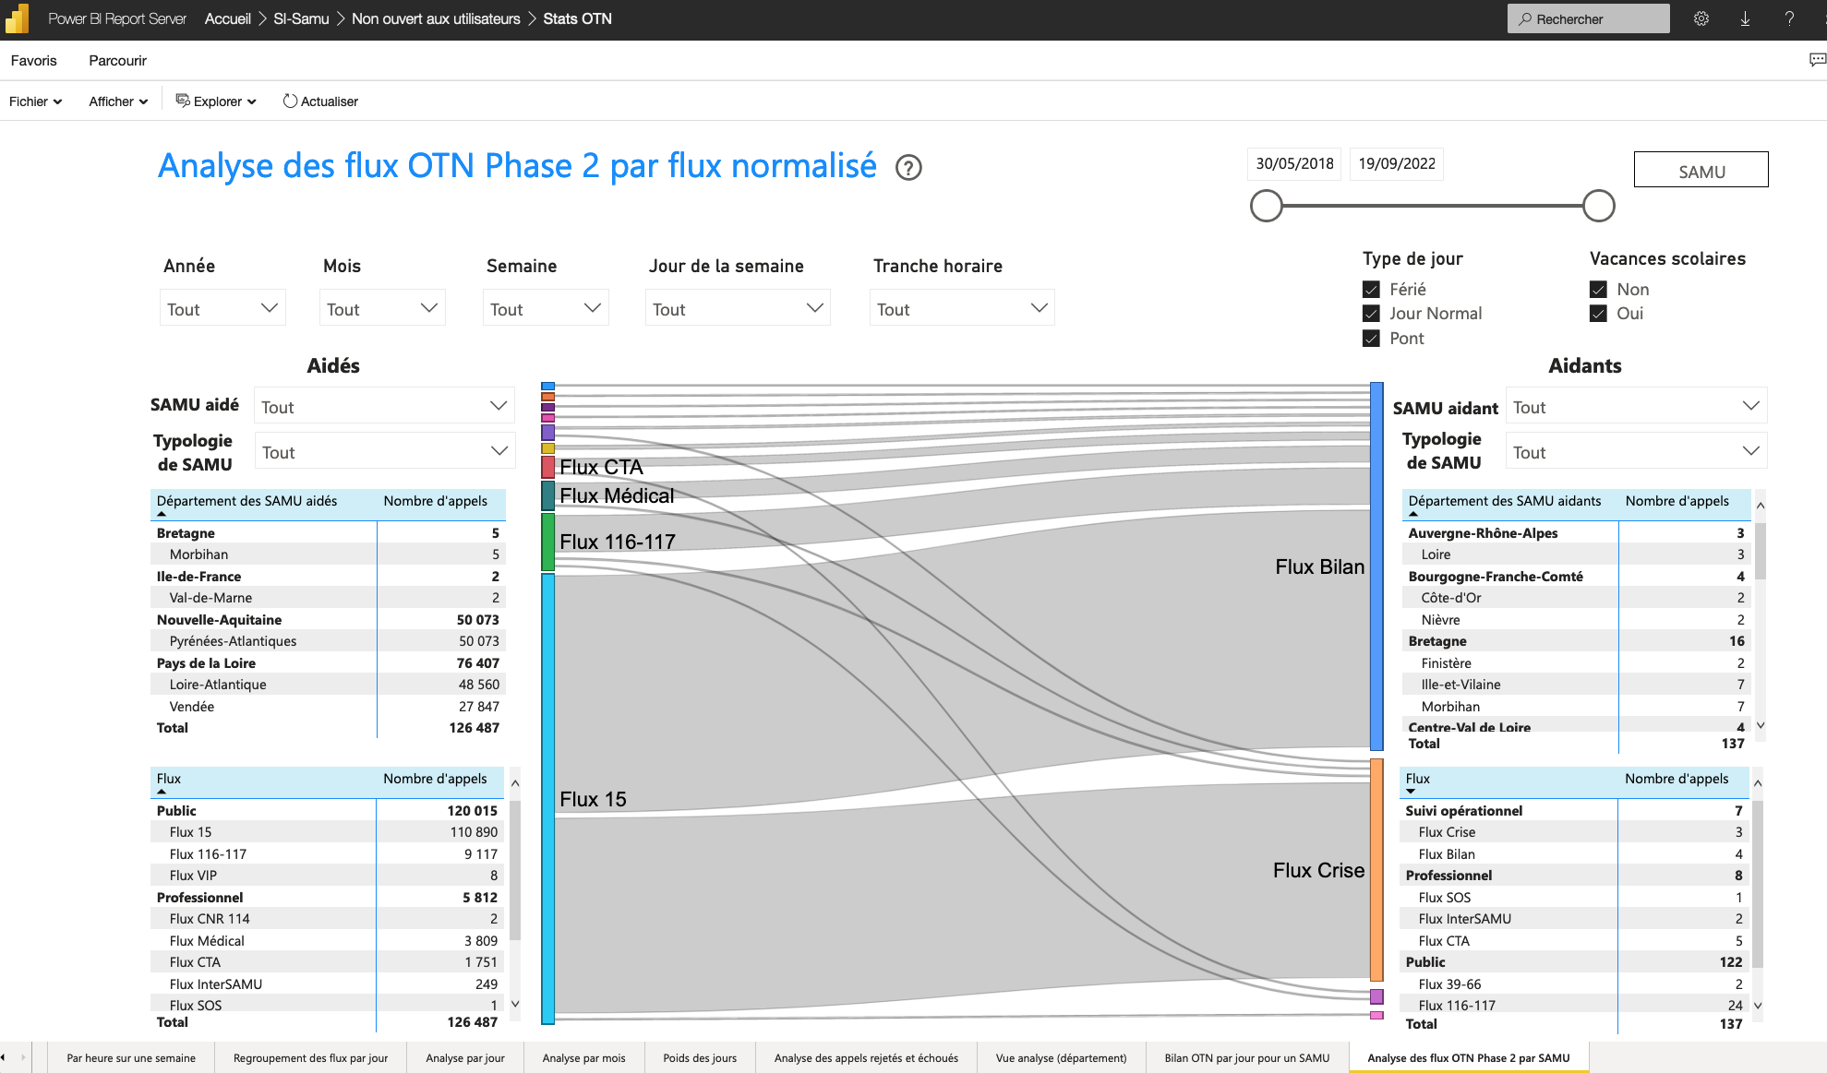
…et des outils BI puissants permettant de visualiser l’activité de régulation médicale au travers d’indicateurs métier
Intelligence
de la donnée
Espace client d’accès aux données
Statistiques des flux d’appels
Echange de données partenaires
Statistiques d’activité portail collaboratif ;
gestion de crise et patients
Statistiques d’activité téléphonique du
CRRA
En service
Mise en service en 2024
V0.9 mars 2024

Slide 10
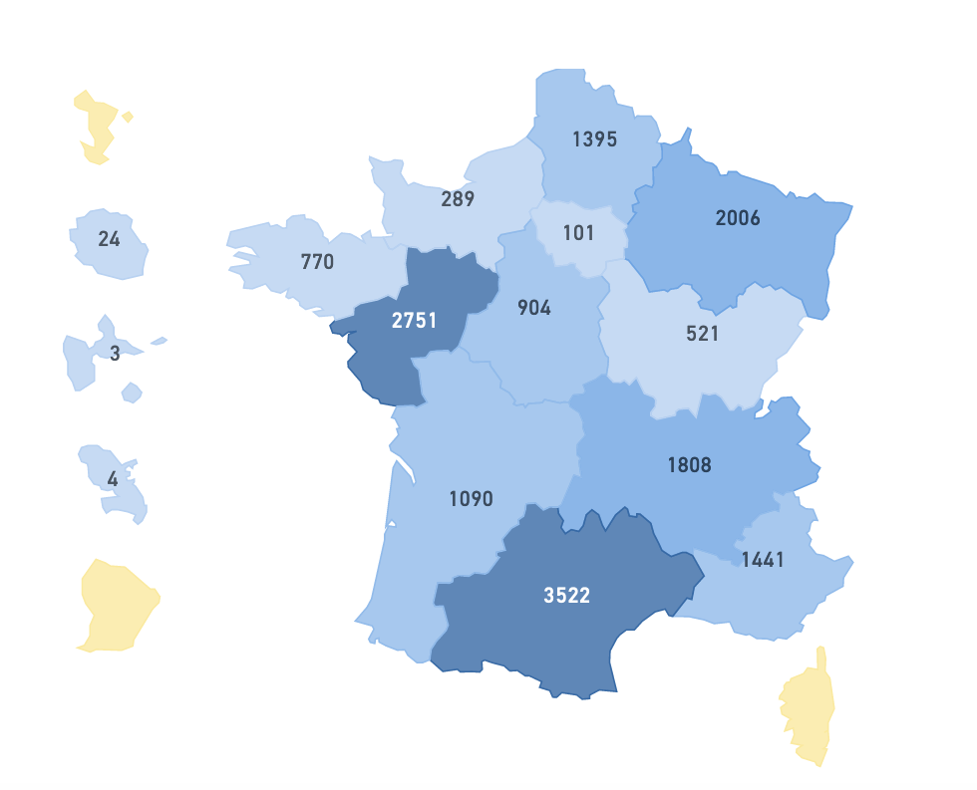
SI-SAMU : quels usages actuellement
Avril 2024
16.965 connexions au portail SI-SAMU en avril 2024
  52% pour les 10 SAMU équipés de la téléphonie
  30 SAMU représentent 92% des connexions
1.014 messages sur les mains courantes
358 événements dont 203 réels (hors exercice)
996 patients pris en charges (dont 356 hors exercice)
  1.063 messages sur les mains courantes de ces EVT
  + 416 commentaires
  180 documents en PJ
  468 localisations de prise en charge des patients
  et 166 repères cartographiques posés sur la carte
1er au 21 avril 2024
Nb connexions
77 SAMU l’utilisent
  au quotidien
  pour des usages très ciblés (responsables ; SSE)
11 ARS connectées dont 9 en métropole
(ARA, B-FC, Bretagne, Grand Est, HdF
NAQ, Occitanie, PACA, Pays de la Loire)
http://statistiques.si-samu.org/

Slide 11
JO « Paris 2024 »

Slide 12
Partage d’Information niveau départemental / régional / zonal / national​
« Ce qui n’est pas
utilisé au quotidien ​
ne fonctionne pas en situation de crise »​

Slide 13
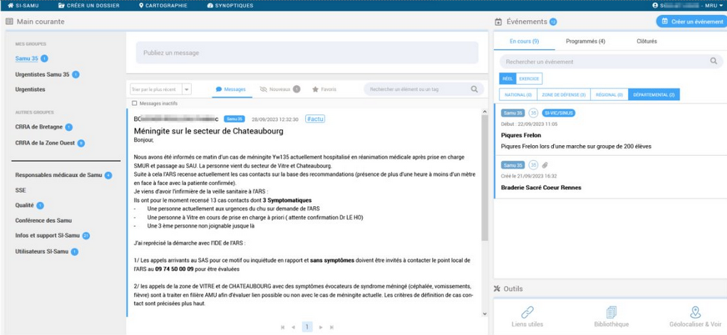
Le portail de communication – Un réseau social d’entreprise

Slide 14
Fonctionnalités collaboratives
des fils de discussions
= mains courantes
triées par métier, par responsabilité
et/ou zone géographique
poster messages et commentaires
ajouter des pièces jointes
voir les nouveaux ; mettre en favori
vus / lus
recherche par mot clés, par hashtag
exporter la main courante des EVT

Slide 15
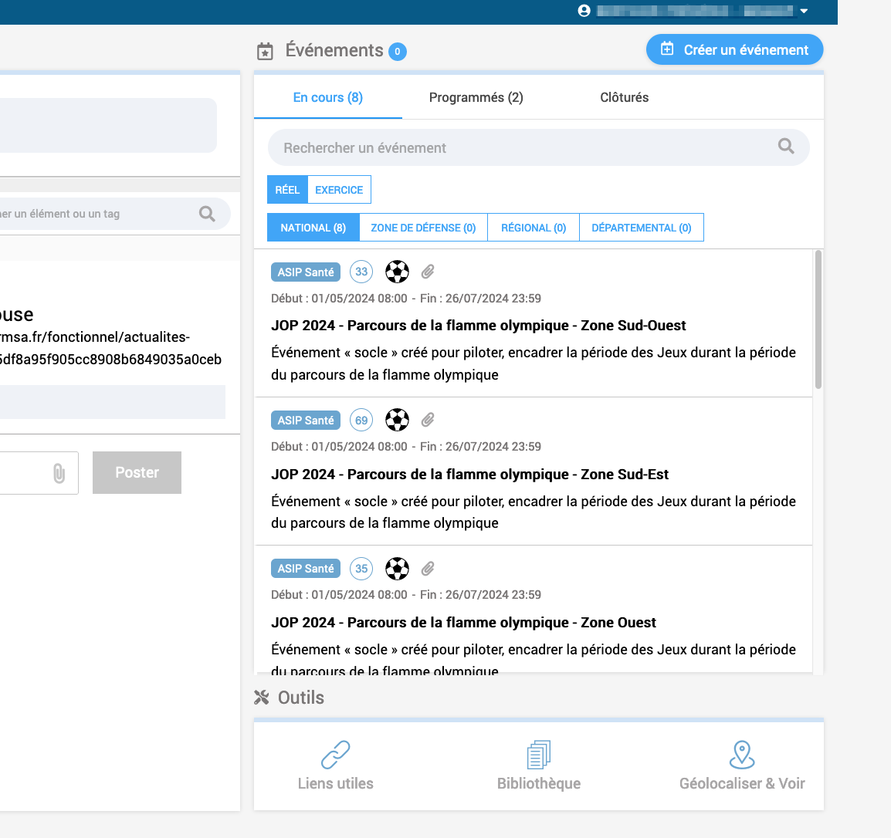
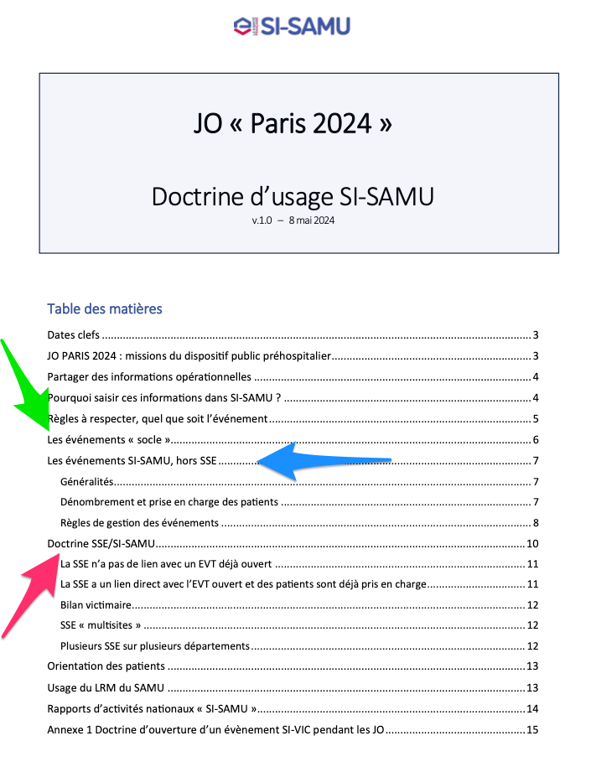

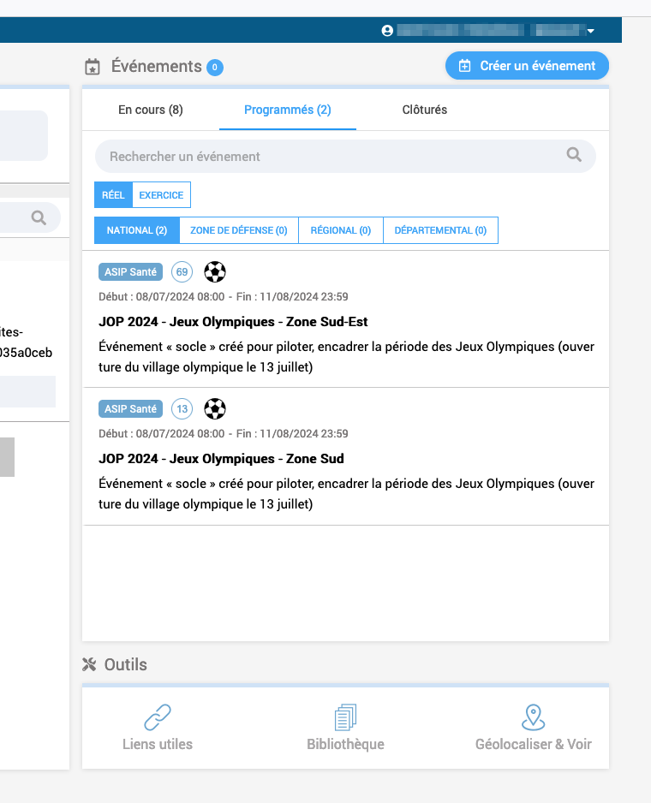
EVT : collaborer ou gérer des patients : au sein d’un événement
Réels ou Exercice
En cours / programmés
Retours d’expérience

Slide 16
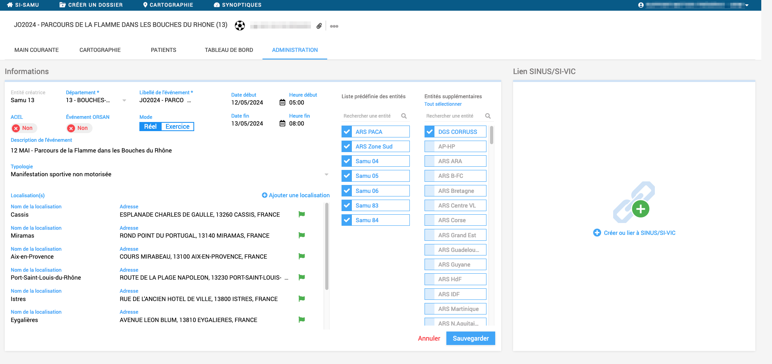
Gérer les patients : paramétrer l’événement mono ou multi-sites

Slide 17
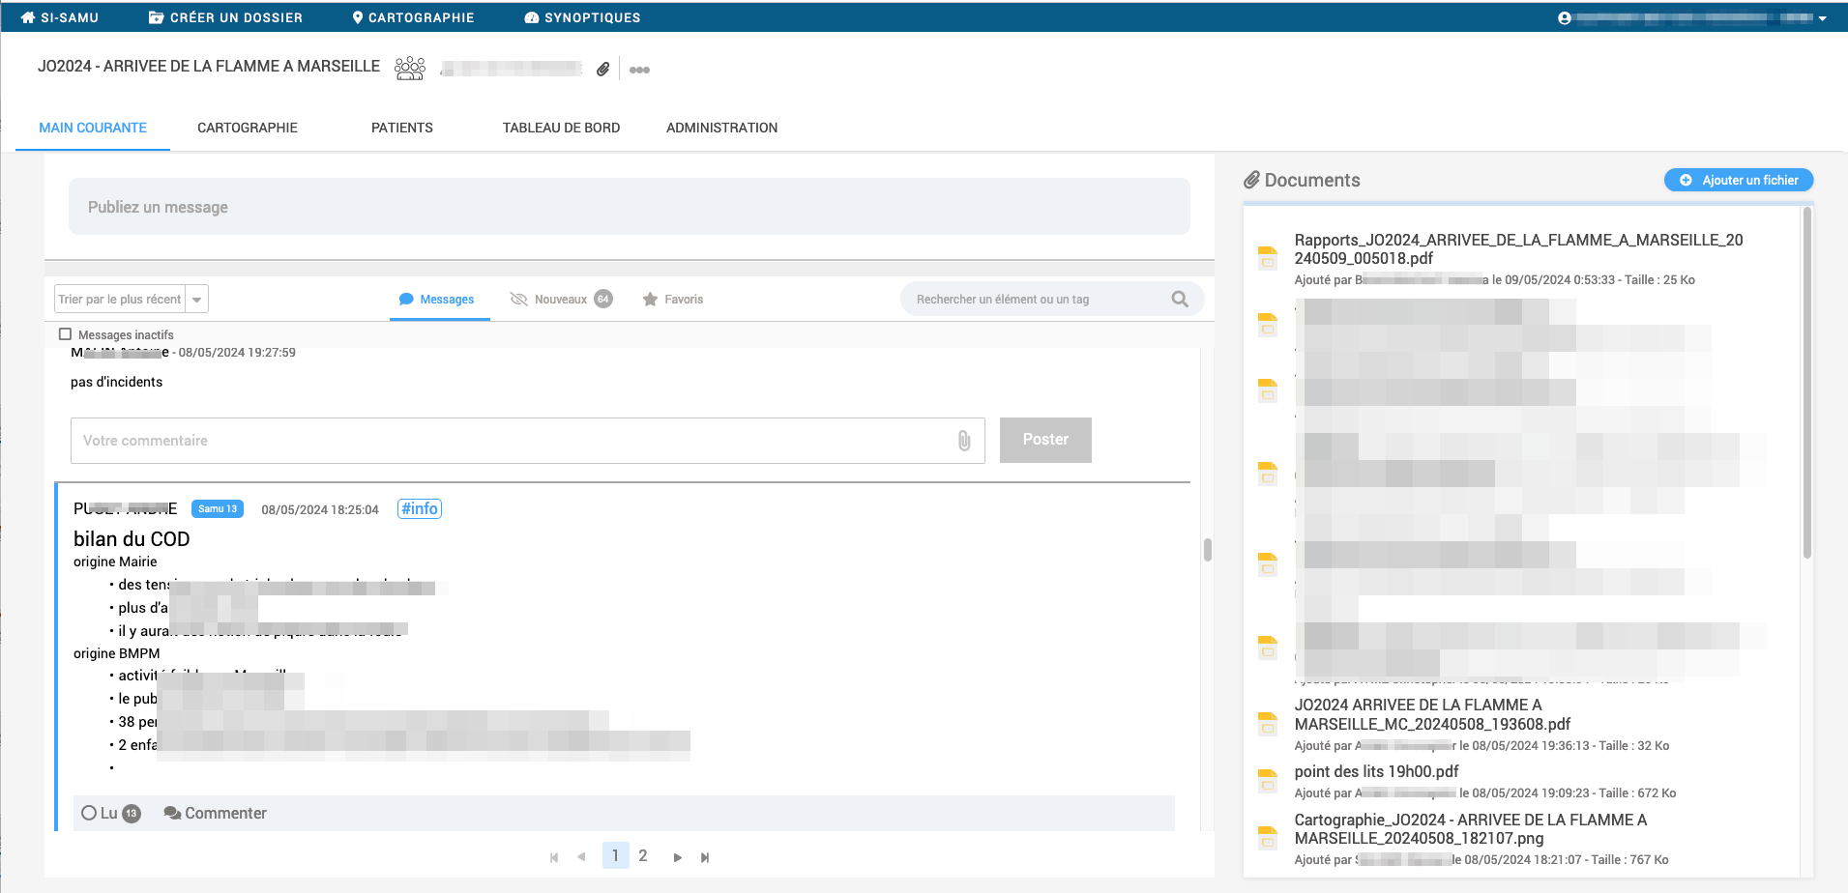
Gérer les patients : échanger des informations

Slide 18
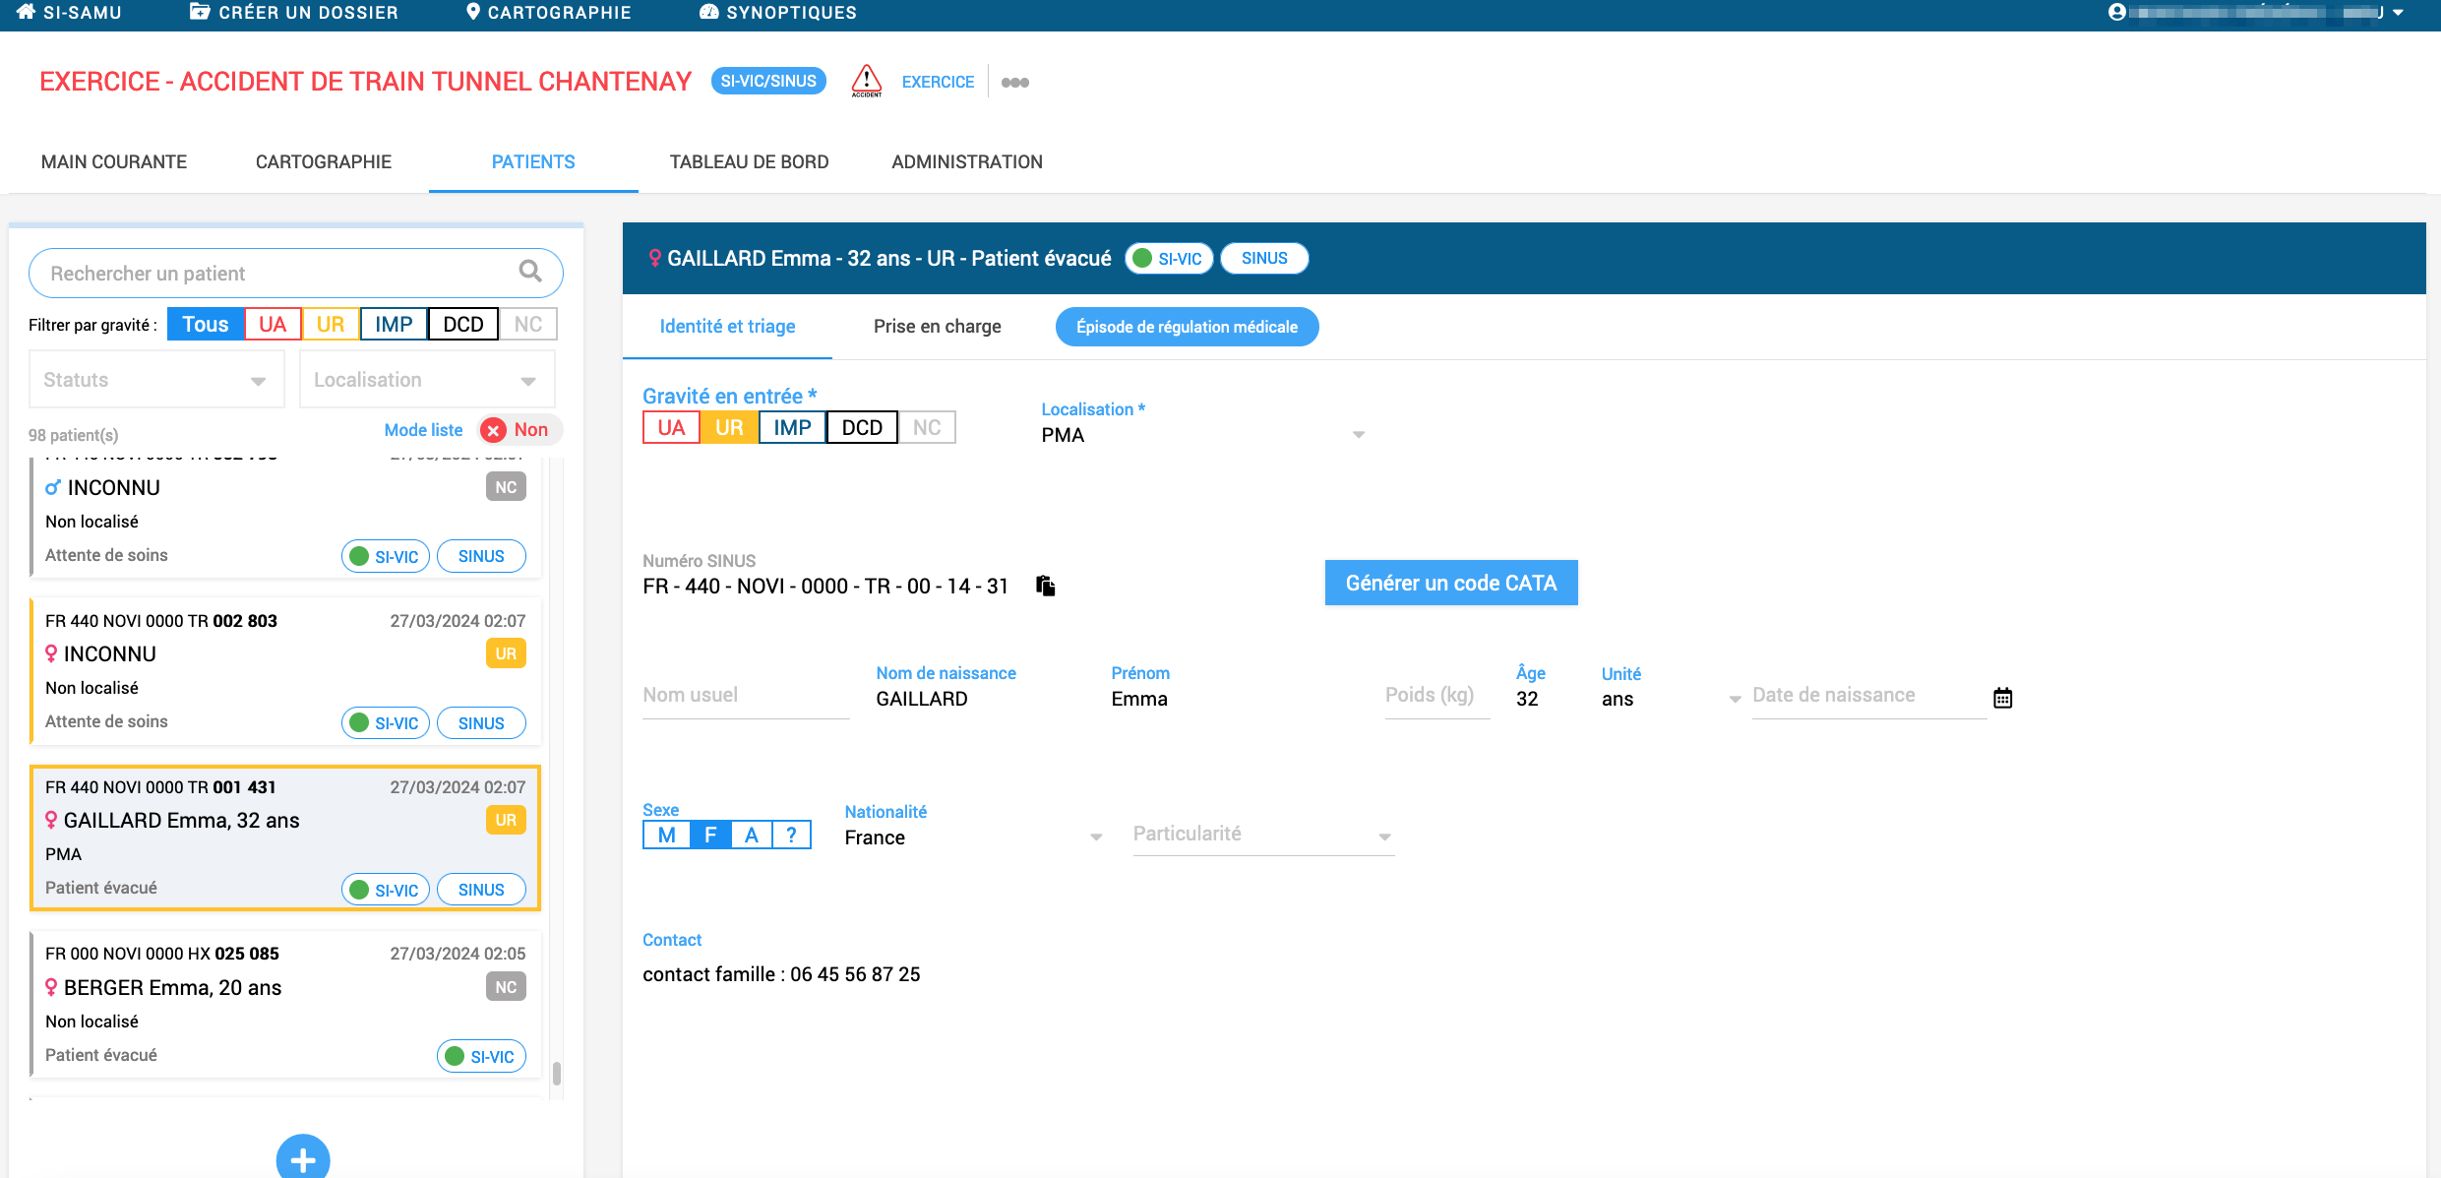
Gérer les patients : identité et triage

Slide 19
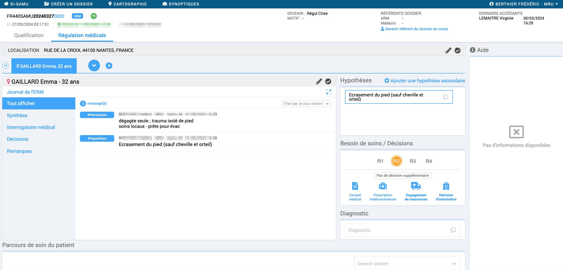

Gérer les patients : prise en charge médicale​ (ERM)

Slide 20
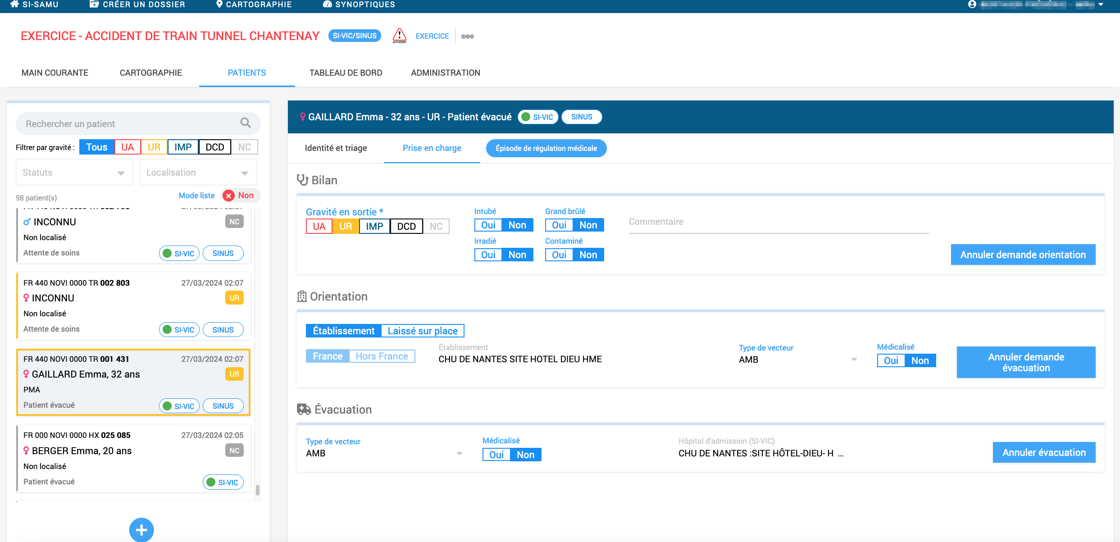
Gérer les patients : prise en charge médicale​

Slide 21
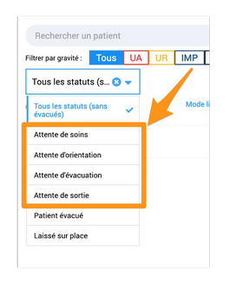
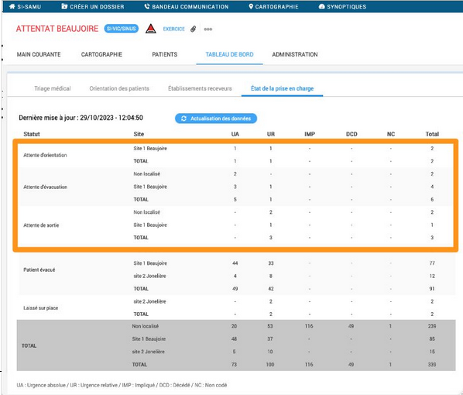
Suivi activité « TABLEAUX de BORD » en temps réel ​

Slide 22
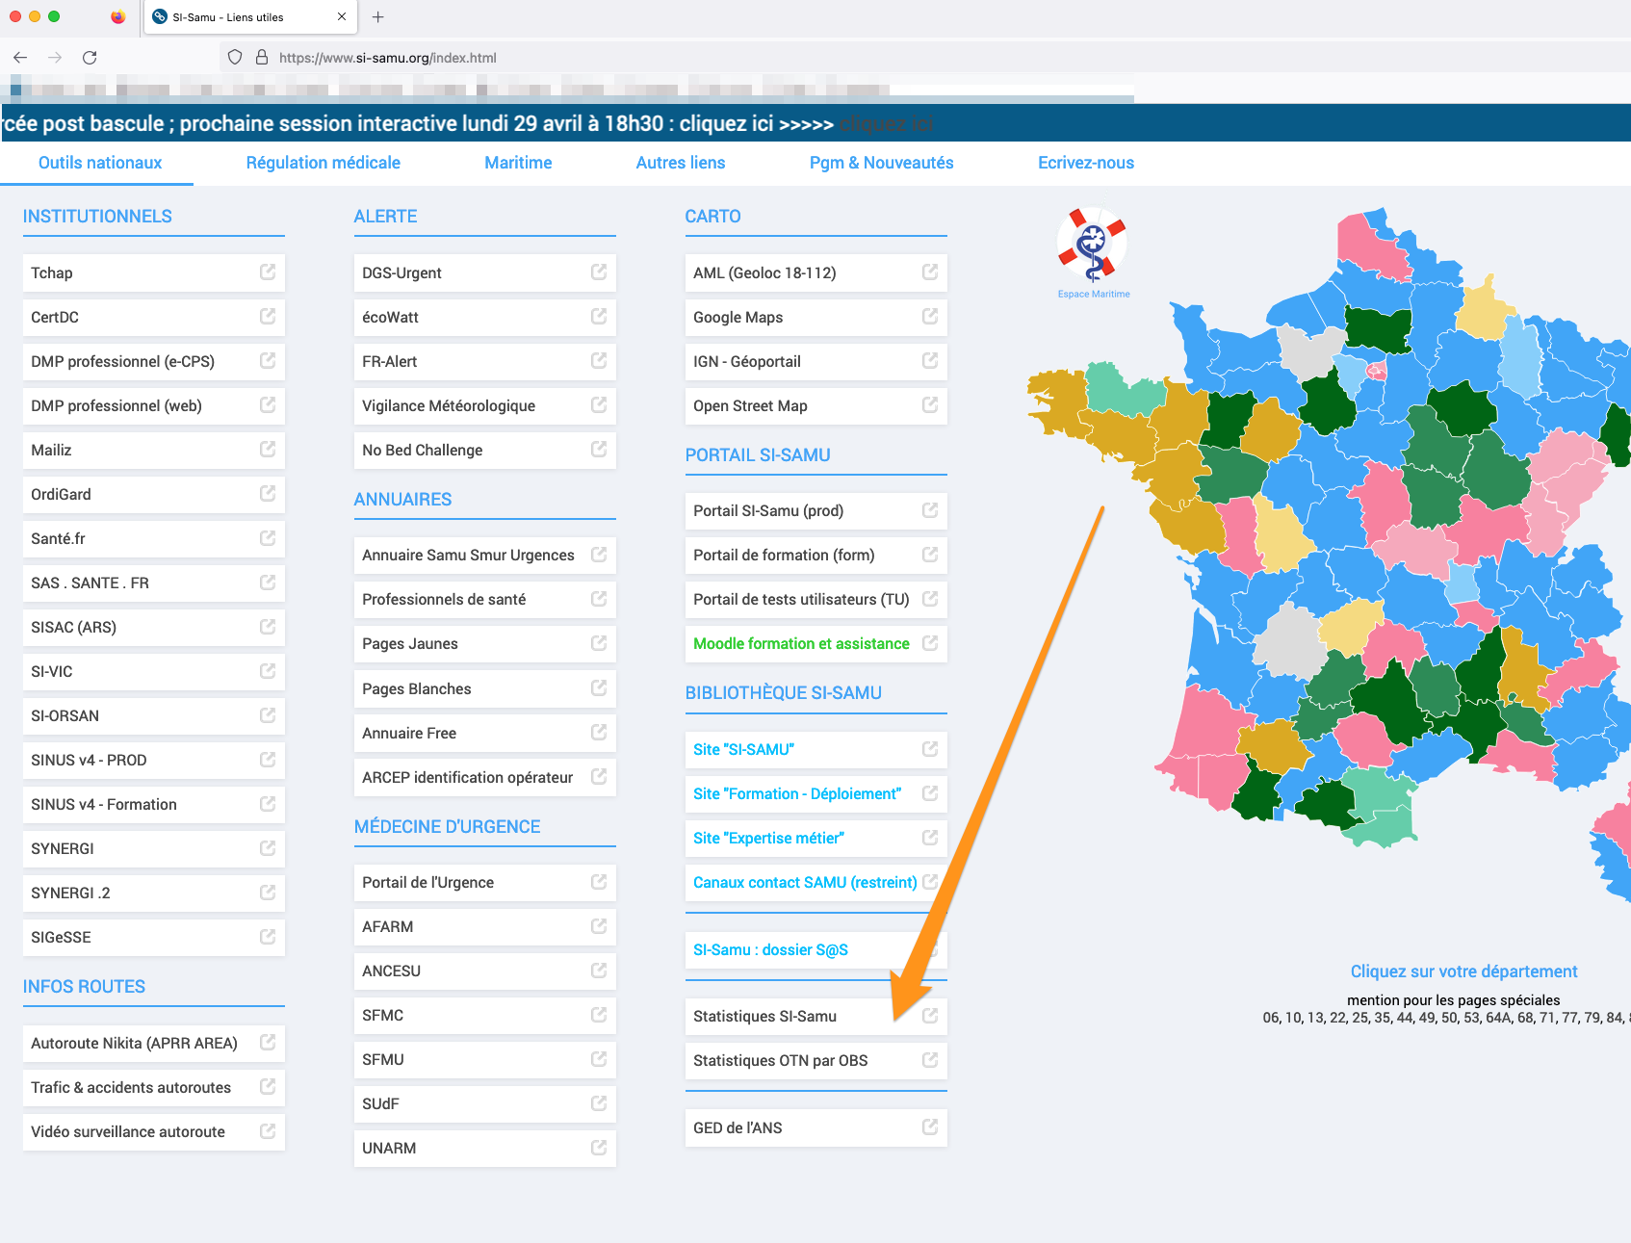
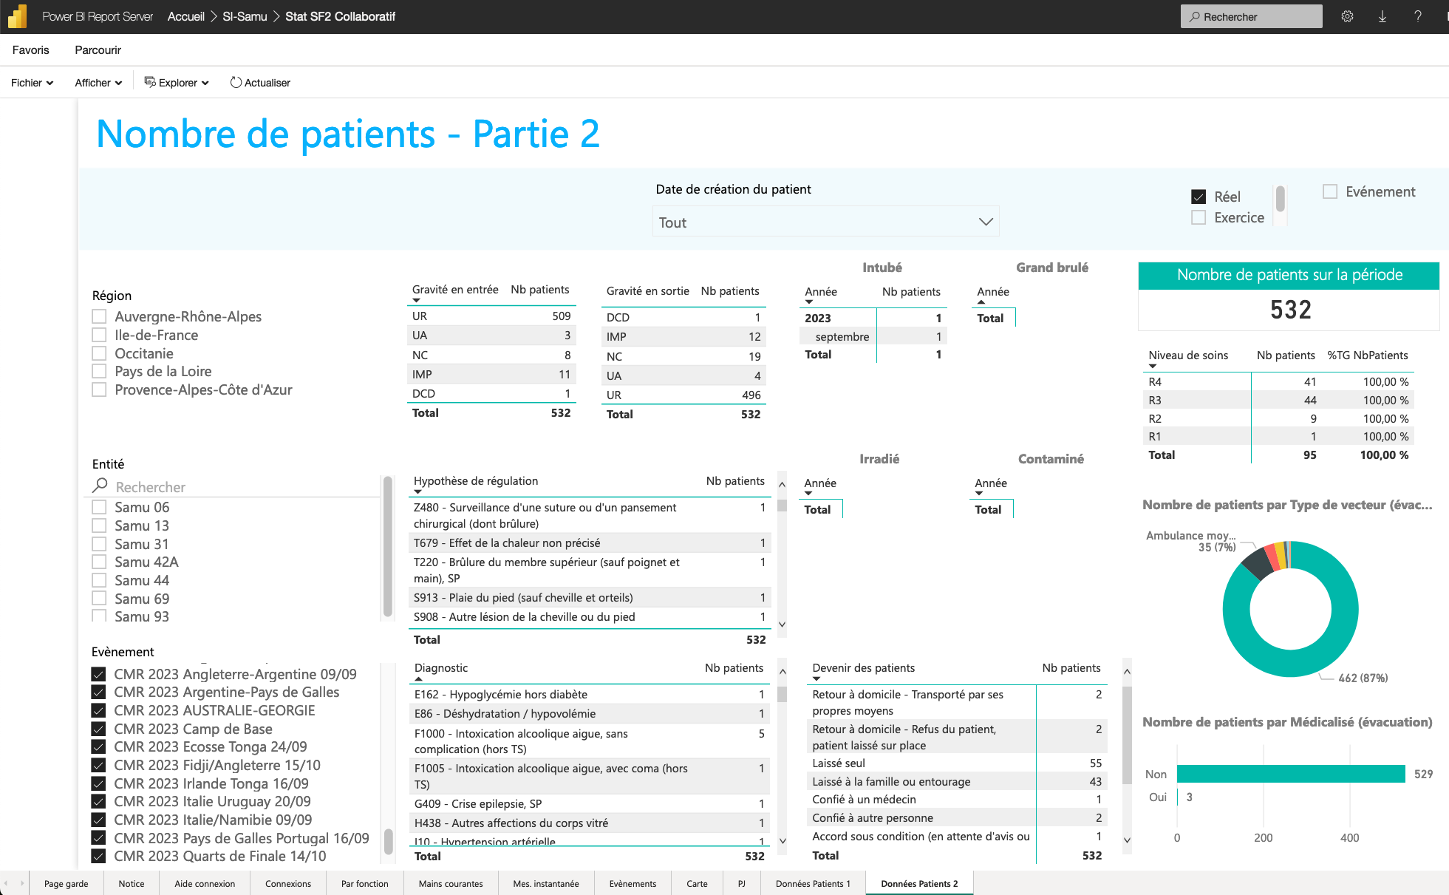
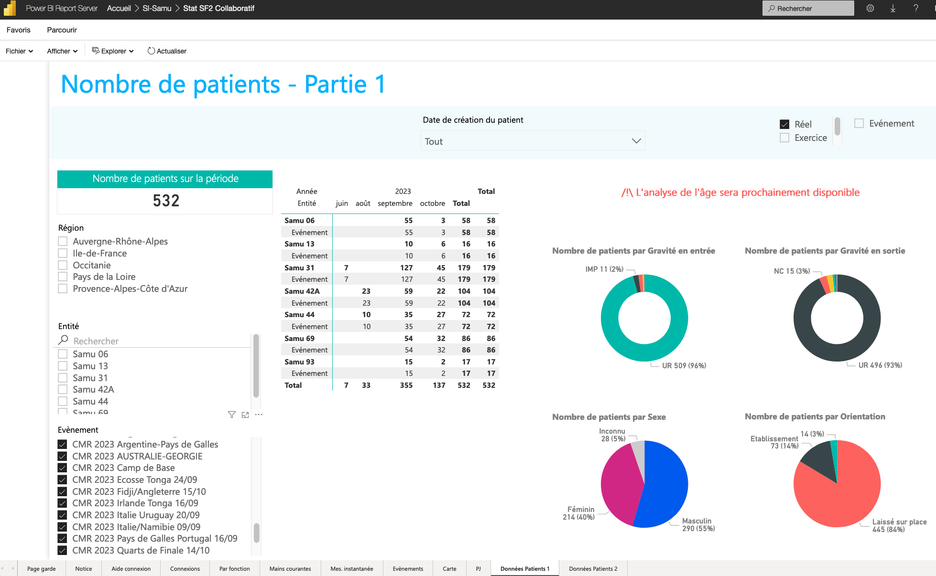
Statistiques SI-SAMU, dès le lendemain
http://statistiques.si-samu.org/

Slide 23
Actualités sur le Hub Santé

Slide 24



Contexte
Une réorientation du programme SI-SAMU
Instruction n°DGOS/PF5/R2/2022/201 du 10 octobre 2022
« La construction du LRM national est arrêtée, au profit d’une logique dite ‘’d’Etat Plateforme’’ »
L’élaboration, la valorisation et l’interfaçage de nouveaux modules et services
Un travail sur les opportunités de mutualisation de services techniques avec les autres plateformes d’urgence
→ Le SI-SAMU est accompagnateur et fédérateur de la modernisation des SAMU
Un besoin terrain fort d’interopérabilité
Remonté par le métier et les éditeurs
Volonté commune d’interopérabilité entre les acteurs et les logiciels
→ La DGOS lance les travaux pour un Hub Santé
L’ANS mandatée par la DGOS pour piloter le sujet Hub Santé → janvier 2023
Animation des échanges avec métier et éditeurs
Définition du cadre d’interopérabilité en concertation
Construction du Hub Santé comme socle national support pour les éditeurs
Notes:
Message principal = le Hub Santé est l’un des exemples de l’autre façon d’agir du programme pour le bien des SAMU, ici, en créant les conditions d’une interopérabilité entre les logiciels fournis aux SAMU par les sociétés privés

Slide 25








Besoins et objectifs
Situation actuelle
Situation cible
De nombreux échanges dans les SAMU
Externes : 15-15, 15-18, Centre Anti-Poisons, CNR114, reporting ARS/ORU, …
Internes : tablettes, ambulances, hélicoptères, …
➔ Des échanges variés, standardisés et renforcés
SMUR, ATSU
Portail de gestion de crise
Hélicoptères
Des liens existants hétérogènes
Liens différents selon l'éditeur, le SAMU, la région
Difficultés à chaque connexion avec un nouvel acteur
Hub
Santé
SAMU
15
18
SDIS
114
Des alternatives coûteuses en temps et peu fiables
Externes : partage d'information par téléphone
Internes : copier-coller entre différents systèmes
CNR 114
17
SI-CAP
Gendarmerie
Police

Slide 26






Présentation du Hub Santé
Une plateforme nationale qui permet un échange sécurisé et standardisé de données
Développé conjointement avec une co-construction de modèles de données nationaux
⤷ avec métiers, éditeurs et acteurs du CISU (Cadre d’Interopérabilité entre les Services de l’Urgence)
Logiciel B
LRM SAMUXX
Logiciel A
LRM SAMUXX
Envoi d’un message initial
Logiciel C
NexSIS SDISXX
Routage et distribution assurés par le Hub
Lien sécurisé et fiable avec le destinataire
Validation du modèle de données
Acquittement de réception finale
Pour plus d’informations, consultez les webinaires du Hub Santé, disponible en replay :
hub.esante.gouv.fr
Notes:
Evoquer l’intérêt de permettre aux différents logiciels de communiquer entre eux ; le Hub est une « plateforme d’échanges » qui permet aux données de transiter en un point focal et d’être redistribuées aux bonnes personnes

Slide 27
Périmètres et actualités
Construction technique
Plateforme technique auditée à disposition des éditeurs → avril 2023
Raccordement et accompagnement des éditeurs
→ Travaux réalisés avec 5 éditeurs LRM et plusieurs éditeurs SMUR, MEP en sept. 2024
0
Lien 15-NexSIS (18)
Premier lien, pour accompagner le déploiement de NexSIS (logiciel national pompiers)
Spécifications iso-périmètres (liens 15-18 existants) → novembre 2023
→ Travaux en cours avec Inetum (44) : tests avec NexSIS prévus en juin 2024
1
Lien 15-15
Lien métier important pour échanger entre SAMU
Ateliers métiers (oct. 23 – mars 24) et spécifications de l’échange de dossier → mars 2024
→ Travaux en cours avec Appligos (78) – Scriptal (95) et BISOM (09) : tests fin mai 2024
2
Lien 15-SMUR/RPIS
Lien lancé pour porter le lien LRM – tablette SMUR et la remontée du RPIS → T3 2024
→ Travaux en lancement avec les éditeurs et parties prenantes : tests T4 2024
3
D’autres liens à venir : SI-SAMU (portail et bloc-note), crise, SI-CAP, …
Notes:
e premier lien envisagé est le 15-18 car importance du travail entre les SAMU et les pompiers (un autre projet national est en effet en cours pour les Pompiers, qui suit sa propre trajectoire et son propre planning) ; d’où d’autres liens sur lesquels on travaille aussi, à commencer par le fait de permettre aux logiciels de gestion des patients utilisés par les SAMU de communiquer entre eux = lien 15-15 ; puis d’autres possibilités après.

